Slide 1

«Осторожно клещи!»
Консультация для родителей
МКДОУ «Детский сад №3 п.Теплое»
Подготовил воспитатель
средней группы № 1
Зайцева Г.А

Slide 2

C наступлением первых, по настоящему, теплых майских дней после бесконечной зимы, вызывает вполне естественное желание пообщаться с пробуждающейся природой, подышать пьянящими ароматами весеннего
леса. Все бы хорошо, но посещение леса весной и в начале лета сопряжено с высоким риском быть укушенным клещом, а это чревато заражением такой
опасной болезнью, как клещевой энцефалит..

Slide 3
Находясь на ветках или траве, при приближении животного или человека могут прицепиться к нему, а потом добраться до открытых участков кожи,
чаще всего - шея, волосистая часть головы, спина, подмышечные и паховые области и др. Слюна клеща содержит обезболивающее вещество, поэтому
укус его безболезнен, и длительное время незаметен. Вместе со слюной зараженные клещи передают в кровь человека или животного не только вирус клещевого энцефалита, но в некоторых случаях спирохеты, которые
вызывают заболевание, клинически сходное с клещевым энцефалитом –клещевой боррелиоз

Slide 4
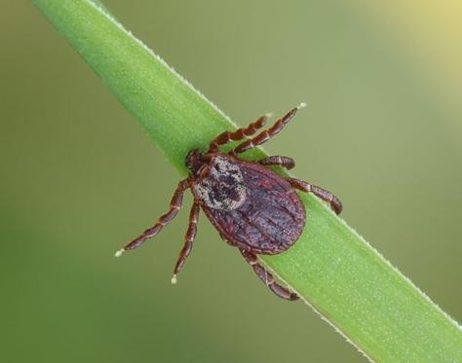

Slide 5
Лучшая защита от клещей — это соблюдение техники безопасности:
1. Не рекомендуется без особой надобности залезать в непроходимые чащи низкорослого кустарника (малина, ольха, орешник и т.д.)
2. Перемещаясь по лесной дороге, не срывайте веток (этим действием, вы стряхиваете на себя с основного куста N-ое количество клещей)
3. Ноги должны быть полностью прикрыты (не рекомендуются шорты)
4. Спортивные штаны, трико (желательно с гладкой поверхностью) должны быть заправлены в носки.
5. Обязательно наличие головного убора (кепка, платок)

Slide 6
6. Длинные волосы желательно спрятать под головной убор.
7. После похода по лесу, необходимо проверить (стряхнуть) как верхнюю одежду, так и нижнее бельё.
8. Осмотреть всё тело.
9. Обязательно расчесать волосы мелкой расчёской. Если вы обнаружили ползущего клеща, его необходимо сжечь. Клещи очень живучи, раздавить его
невозможно

Slide 7
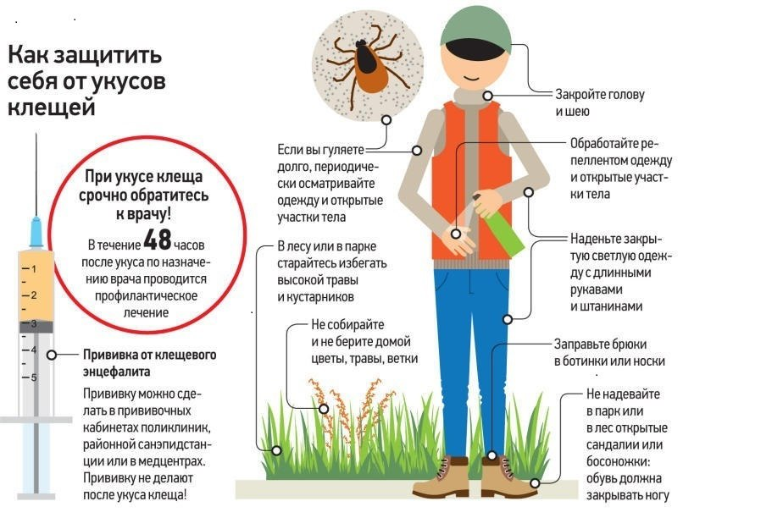

Slide 8
Если вас или ребенка укусил клещ, постарайтесь как можно скорее обратиться в травмпункт. Там насекомое удалят и проверят, не опасно ли оно, не является ли разносчиком инфекции. Если показаться врачу нет
возможности, удалите клеща самостоятельно. Извлекать паразита нужно пинцетом или специальными приспособлениями, делая выкручивающие движения и стараясь не повредить брюшко и хоботок. Помните, если дернуть быстро, велика вероятность, что верхняя половина туловища клеща останется внутри кожи, что чревато воспалением и нагноением.
После удаления клеща необходимо проверить место контакта: не остался ли там хоботок? Если все чисто, ранку следует промыть водой или спиртом,
смазать йодом или зеленкой.

Slide 9
Затем тщательно вымыть руки с мылом. По
возможности, пусть даже на следующий день, отвезите клеща в травмпункт, где «агрессора» исследуют на носительство возбудителя.
Как удалить присосавшегося клеща в домашних условиях?
1. Тело клеща осторожно смазывают маслом, и оставляют на 15-20 минут
2. Затем необходимо сделать из прочной нити петлю и затянуть ее у
основания хоботка клеща.

Slide 10
3. Придерживая кожу пальцами, покачивая клеща, постепенно вытягивать его, растягивая концы нити в стороны. Можно захватить клеща пинцетом или
обернутыми чистой марлей пальцами как можно ближе к его ротовому аппарату и, держа строго перпендикулярно поверхности укуса, повернуть тело клеща вокруг оси, извлечь его из кожных покровов
4. Место укуса необходимо смазать 70% спиртом, 5% йодом, зеленкой или одеколоном.
5. Если клещ удален, а его головка осталась в коже, то нужно обратиться в поликлинику для лечебной помощи. Если обратиться нет возможности, то нужно обработать место 5% йодом и извлечь как занозу.

Slide 11
6. Клещей, снятых с тела, необходимо поместить в пузырек (в крайнем
случае сжечь или залить кипятком). Не следует давить их пальцами, т.к. если клещ заражен, то вирус может попасть в организм человека через слизистые носа, глаз и незначительно поврежденную кожу.
7. После контакта с клещами обязательно вымыть руки с мылом.
8. Для определения зараженности клеща необходимо (в пузырьке, банке) доставить его в лабораторию.

Slide 12
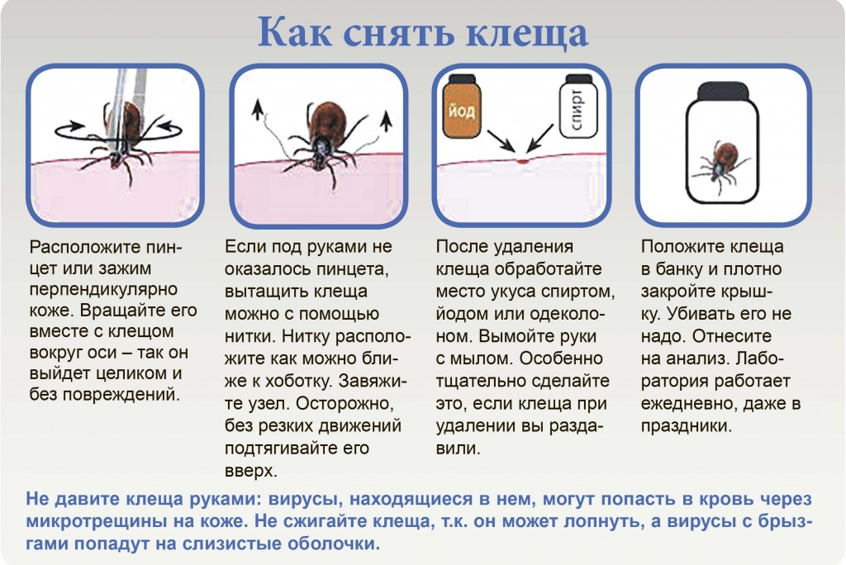

Slide 13
Клещи считаются одними из наиболее опасных насекомых в нашей полосе.
Дело в том, что они являются переносчиками инфекционных заболеваний: клещевого энцефалита и боррелиоза. Эти вирусные инфекции поражают
спинной и головной мозг. Заболевания протекают тяжело, с высокой температурой, судорогами и могут приводить к различным осложнениям.

Slide 14
